Slide 1
Facile,veloce e istantaneo
Progetto 1, Carlo Pezzotti

Slide 2
Chi sono?
Carlo Pezzotti
Informatico
Mi piace programmare

Slide 3
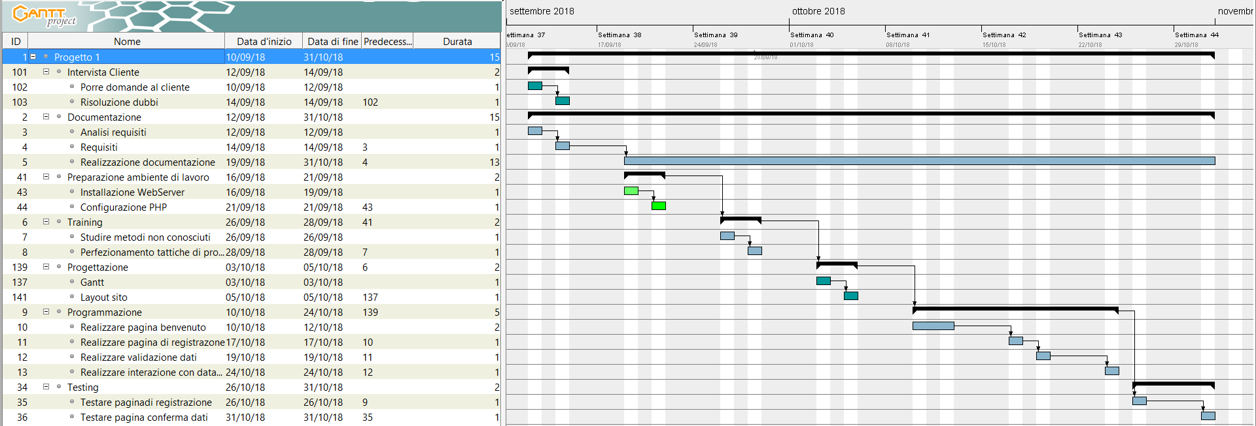
Progettazione

Slide 4
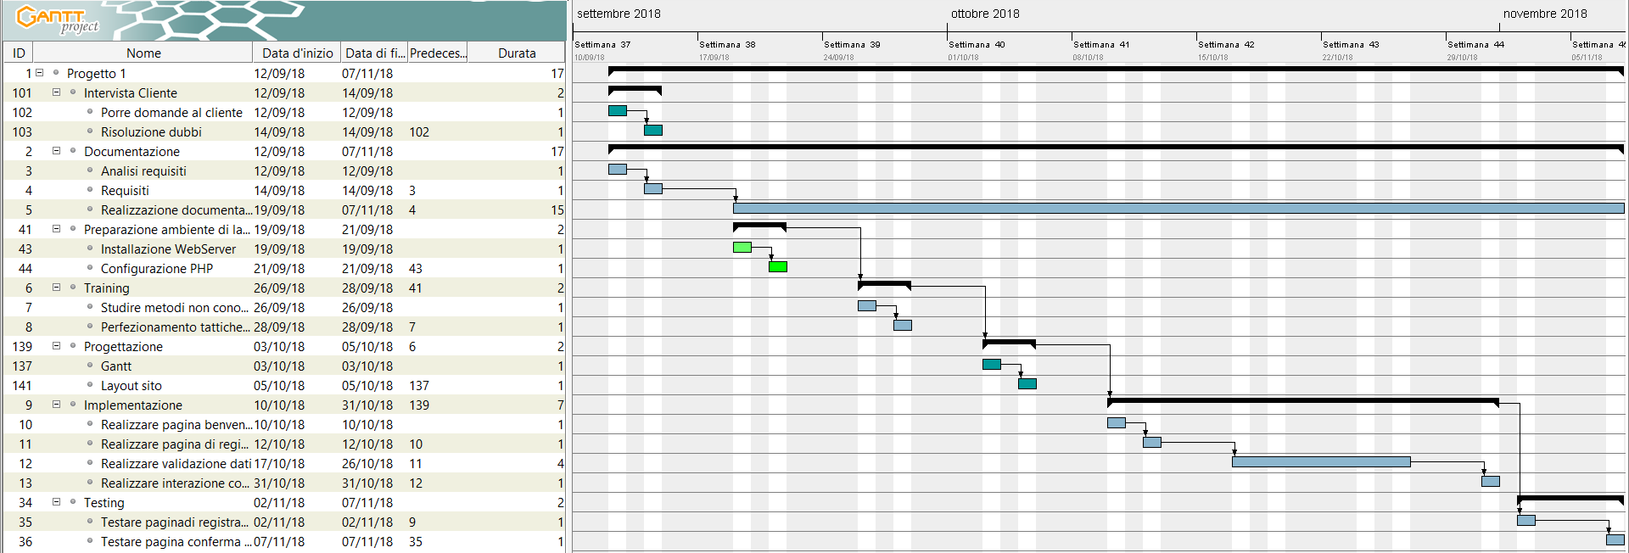
Consuntivo

Slide 5

Velocità
Poche cose su schermo
Solo info utili

Slide 6

Facile
Per tutti
User friendly

Slide 7
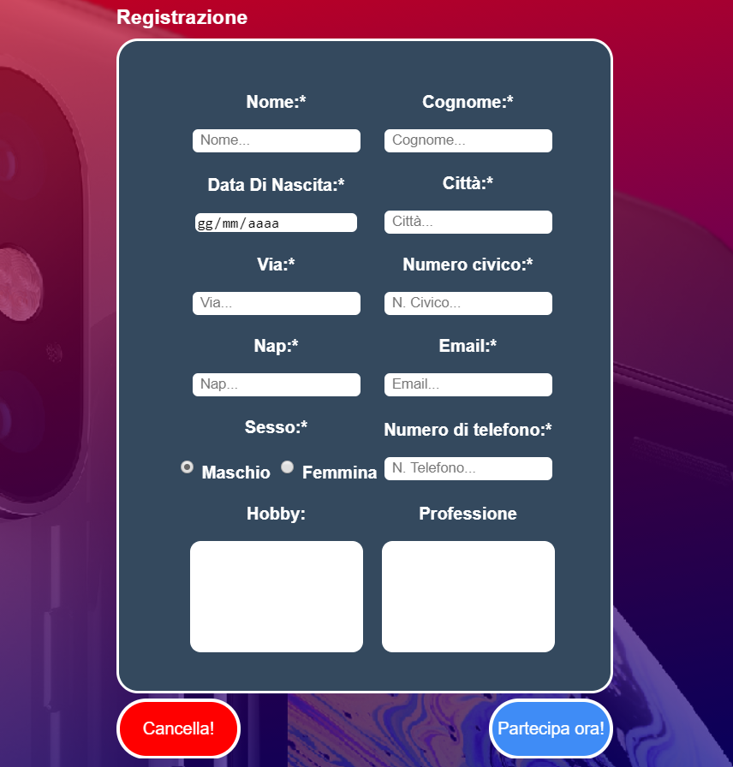
A cosa serve?
Pagina di registrazione
Conferma dati

Slide 8
Com’è suddiviso
Pagina di benvenuto
Pagina di registrazione
Pagina di conferma dei dati
Pagina ricapitolativa di tutte le iscrizioin giornaliere

Slide 9
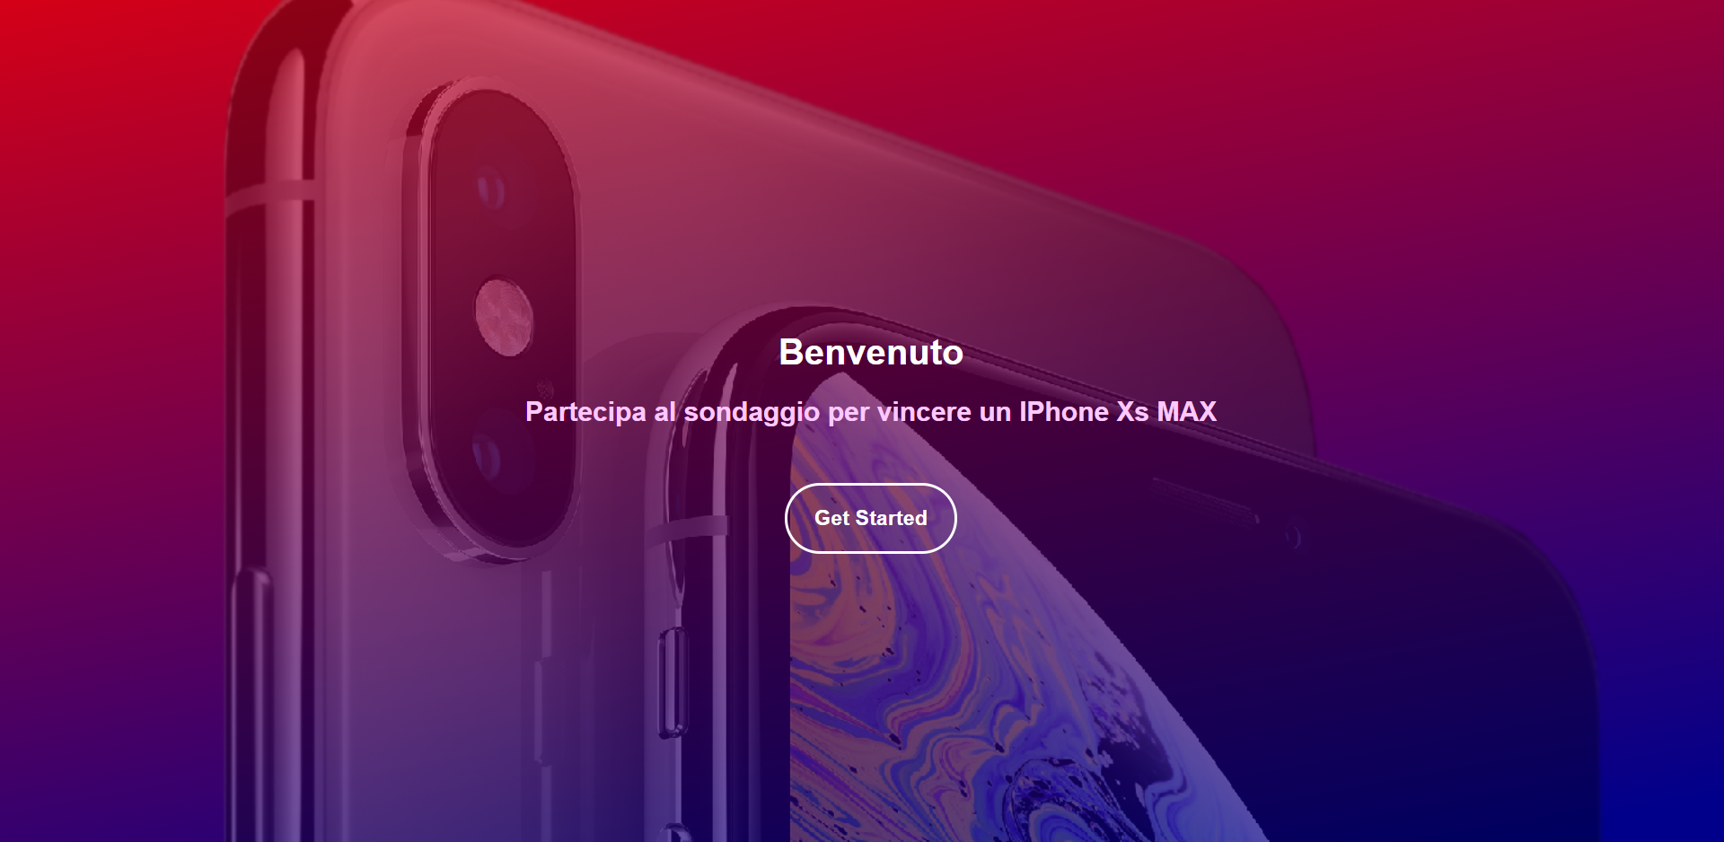
Pagina di benvenuto
Pagina molto semplice
Bottone che porta alla registrazione

Slide 10
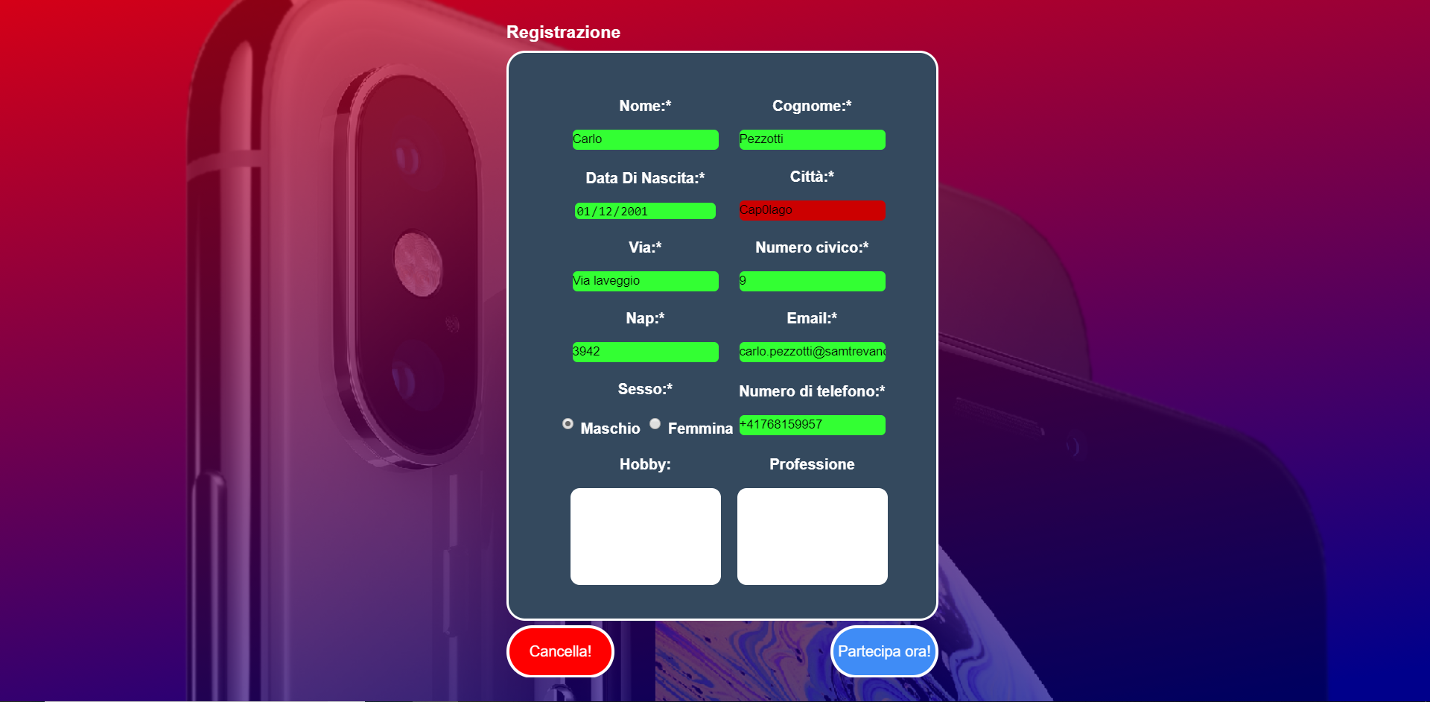
Pagina di registrazione
Errorri segnati in rosso
Controlli istantanei
Facilmente comprensibile

Slide 11
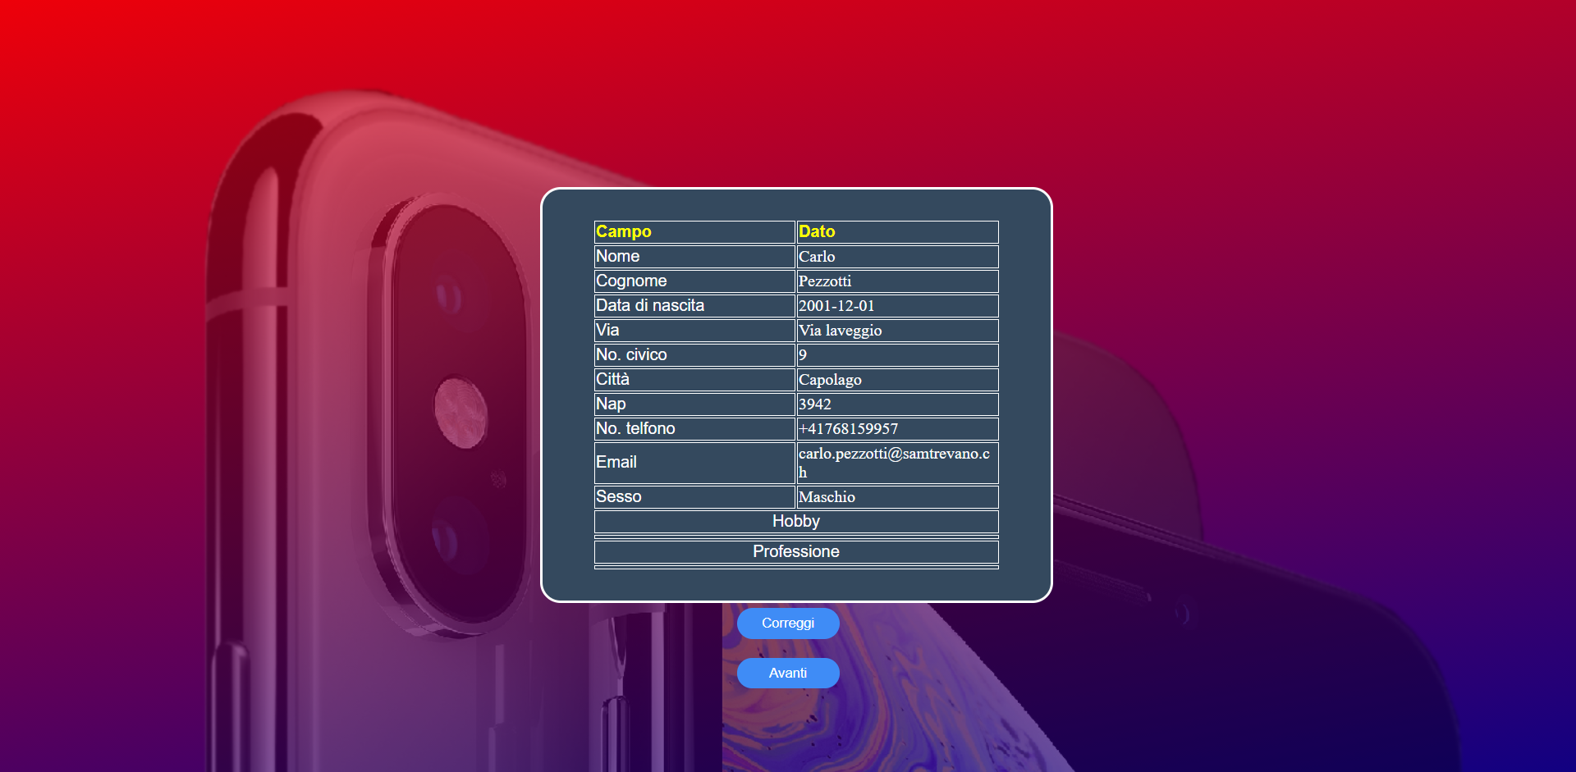
Pagina di conferma dei dati
Tabella contenente dati
Possibilità di correzione

Slide 12
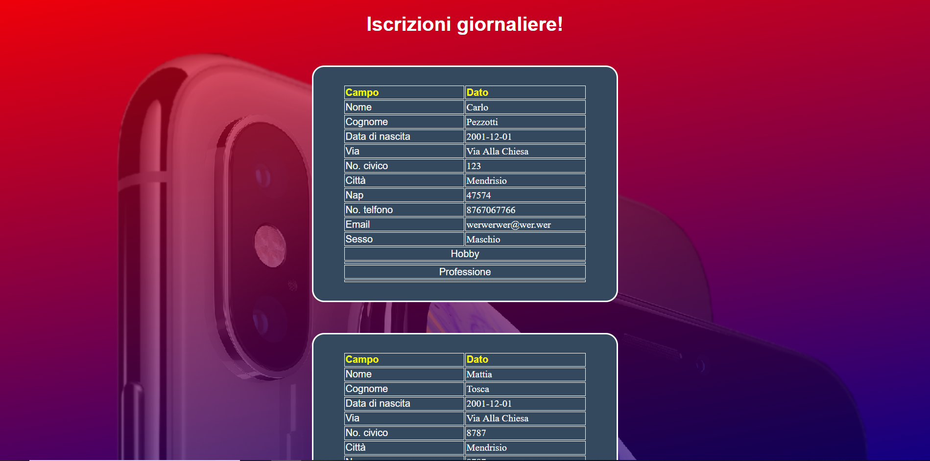
Pagina di conferma dei dati
Iscrizioni giornaliere

Slide 13
Dietro le quinte?
Validazione server
Scrittura su file

Slide 14
